Slide 1


Dobre praktyki zarządzania ryzykami psychospołecznymi w zakładach pracy
Barbara Makowska, makowkapracuje.pl
wrzesień, 2024 r.

Slide 2


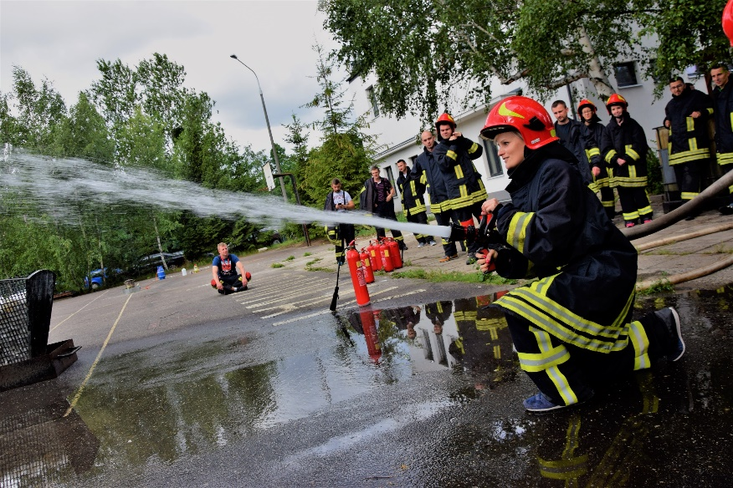
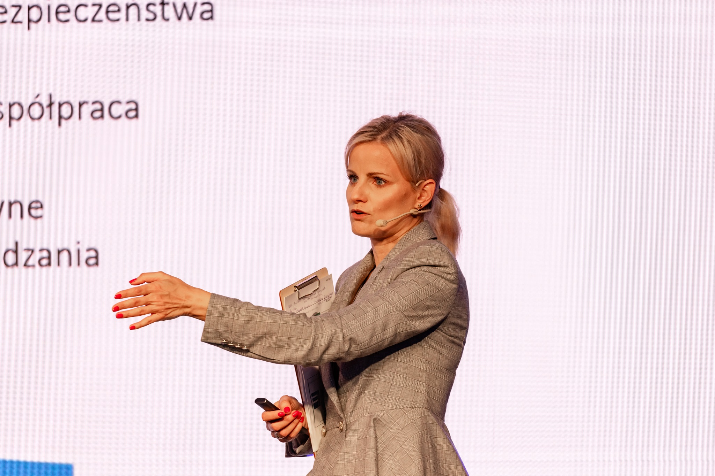
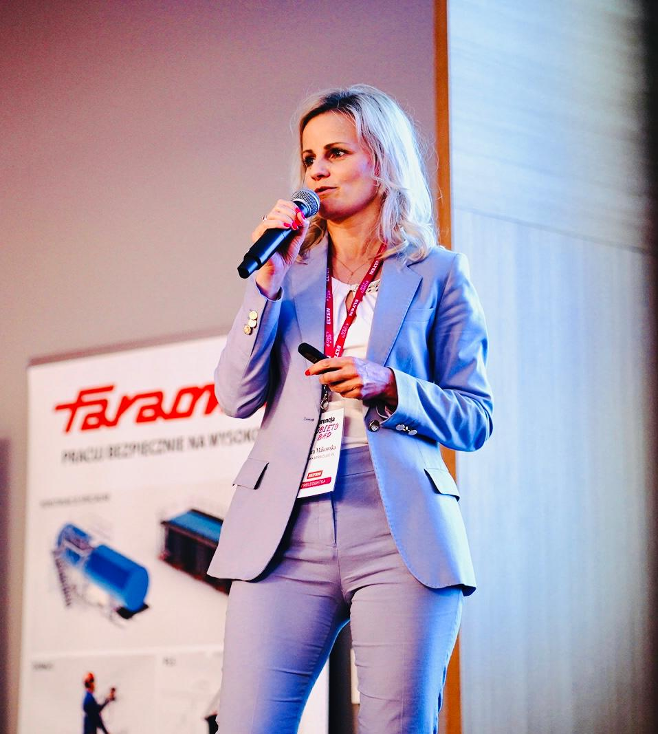
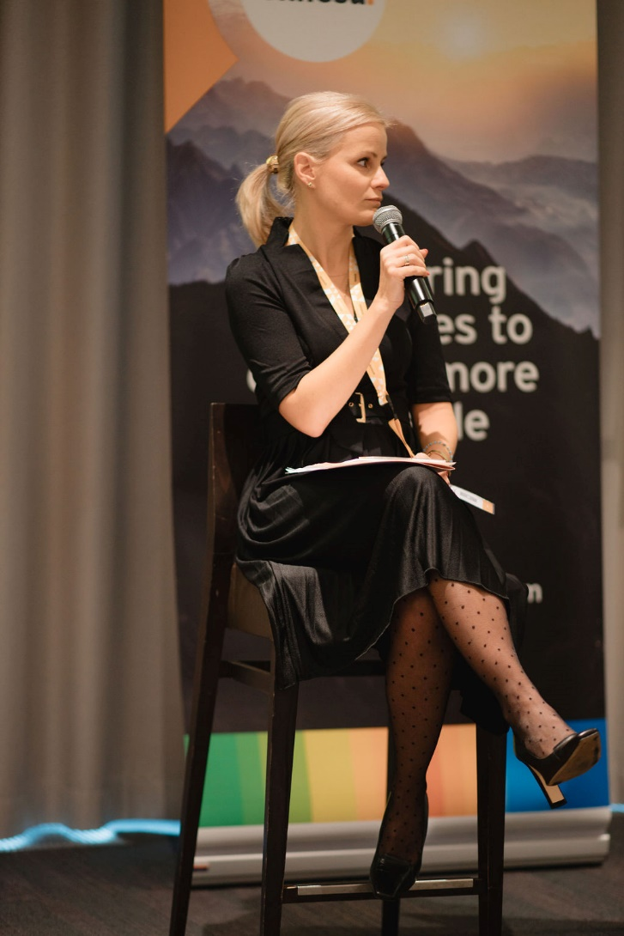
MentalHealthMatters
Autor i główny wykonawca praktyk
Barbara Makowska
Od 15 lat pomaga organizacjom i wspiera ich pracowników w tworzeniu bezpiecznych, zdrowych, wygodnych i miłych miejsc pracy. Obecnie pod marką własną makowkapracuje.pl
Menedżerka HSE z ponad 13-letnim doświadczeniem w międzynarodowych organizacjach, choć zaczynała przygodę z BHP jako jedyna w firmie specjalistka ds. zdrowia, bezpieczeństwa i ppoż., obrony cywilnej oraz środowiska.
Jest certyfikowaną i aktywną trenerką mentalną, trenerką umiejętności miękkich oraz wykładowczynią studiów podyplomowych na kierunkach związanych z BHP oraz ESG.
Jako praktyczka wellbeingu osobistego i Ambasadorka wellbeingu w organizacjach działa jako Happiness manager oraz Chief Wellbeing Officer.
Autorka kursów online dot. czynników psychospołecznych dedykowanych służbie BHP tj. „Fundamenty wellbeingu”, „ISO 45003 wymagania i praktyczne wdrożenie”, „Specjalista BHP jako trener”, które łączą w sobie elementy merytoryczne z pracą mentalną.
Wykładowczyni kursu „Wellbeing at work” w centrum szkoleniowym NewHSE, akredytowanego przez NEBOSH.
Wykładowczyni przedmiotów takich jak Kultura bezpieczeństwa, Wellbeing w ESG czy Elementy wytycznych dotyczących zarządzania ryzykiem psychospołecznym na studiach podyplomowych.
Regularnie publikuje teksty propagujące strategiczny i systemowy wellbeing, podkreślające wagę holistycznego podejścia do zdrowia pracowników, w swoich mediach społecznościowych, blogu oraz z czasopismach branżowych.

Slide 3
MentalHealthMatters
Zakres działań
Prowadzone działania obejmują trzy główne strumienie propagowania, edukacji i praktycznego wdrażania systemowego zarządzania dobrostanem organizacjach:
Wykorzystanie globalnego standardu ISO 45003 dot. zarządzania ryzykiem psychospołecznym i promowania dobrostanu:
Materiały edukacyjne dostępne w mediach społecznościowych
Webinar „ISO 45003 bez tajemnic”
Ebook „ISO 45003 bez tajemnic” + plus tłumaczenie normy z komentarzem
Szkolenie online „ISO 45003 wytyczne i wdrożenie praktyczne”
Promowanie dobrostanu jako kolejnego etapu ewolucji kultury bezpieczeństwa
Materiały edukacyjne dostępne w mediach społecznościowych
Webinar „Wstęp do wellbeing”
Szkolenie online „Fundamenty wellbeingu”
Wykorzystanie autorskiego modelu #dobrzewpracy do wdrożeń praktycznych strategii wellbeingowych w organizacjach

Slide 4
MentalHealthMatters
Beneficjenci działań
Bezpośrednio beneficjentami są pracownicy służby BHP - podnoszenie świadomości i kompetencji tej grupy zawodowej, która często w środowisku pracy jest pierwszym kontaktem w obszarze wspierania zdrowia, zarządzania bezpieczeństwem, aby była w stanie wspierać pracodawców, ale też pracowników, liderów i systemowo całe organizacje. Jednocześnie jest to działanie zwiększające atrakcyjność tych osób na rynku pracy, w odniesieniu do aktualnych trendów i oczekiwań.
Pośrednio beneficjentami są również pracodawcy – świadomość ekspertów zdrowia i bezpieczeństwa, wpływa na poprawę holistycznie pojmowanego zdrowia pracowników, pozytywnie wpływa na codzienną efektywność, w dłuższej perspektywie wspiera osiąganie celów biznesowych.
Ostatecznymi beneficjentami są przede wszystkim pracownicy na wszystkich szczeblach i we wszelkich rolach w organizacjach, jako podmiot wdrażanych rozwiązań w postaci upraszczania procesów, rozwoju kompetencji, wspierania współpracy czy budowania zdrowych nawyków.

Slide 5
MentalHealthMatters
Powody zainicjowania praktyk
    Obserwacja trendów i raportów branżowych dot. zdrowia i dobrostanu m.in.:
    Global Wellbeing Survey 2022-23: https://www.aon.com/global-wellbeing-survey
    Dobrostan pracownika, czyli wellbeing w pracy w Polsce, Koalicja Bezpieczni w Pracy: https://bezpieczniwpracy.pl/wp-content/uploads/2023/09/Raport_Bezpieczenstwo_Pracy_w_Polsce_2023-1.pdf
    Guildlines on mental health at work, WHO: https://iris.who.int/bitstream/
    Infuture Institute: https://infuture.institute/mapa-trendow/#map
    Raport CBRE z roku 2017 wg którego 80% pracowników będzie wybierać pracodawcę pod kątem strategii wellbeing (perspektywa pracowników)
    Raport Deloitte z 2020 roku, mówiący o tym, że jednym z kluczowych czynników decydujących o sukcesie organizacji wg 80% badanych przedsiębiorstw jest wellbeing (perspektywa pracodawców)
    Raport PwC z roku 2021 wskazujący, iż młodzi pracownicy zaraz po stabilności zatrudnienia oczekują work-life balance (perspektywa pracowników).

Slide 6
MentalHealthMatters
Powody zainicjowania praktyk
    Lektura raportów dotyczących istniejących i poszukiwanych kompetencji oraz łączenia stanowisk odpowiedzialnych za zarządzanie zdrowiem i bezpieczeństwem z szerszym podejściem do dobrostanu m.in.:
    Artykuł HBR dotyczący nowych niezbędnych kompetencji i stanowisk pracy: https://hbr.org/2020/08/21-hr-jobs-of-the-future
    Globalny Raport Wellbeing 2022-2023 ukazujący światowy trend rozwoju kompetencji i zakresu zadań działów odpowiedzialnych z zdrowie i bezpieczeństwo w kierunku dobrostanu (przed działami HR), AON https://www.aon.com/global-wellbeing-survey
    Statystyki potwierdzające kryzys zdrowia, w tym zdrowia psychicznego w kraju i na świecie m.in.:
    Polacy znajdują się na 5-tym miejscu pod kątem otyłości w EU
    1,5-4 mln Polaków choruje na depresję (350 mln na świecie; Forum Przeciw Depresji)
    Stres jest przyczyną straty 50-60% dni pracy w Europie (Eurostat)
    69% pracowników doświadcza wypalenia zawodowego (Instytut Gallupa, 2021)

Slide 7
MentalHealthMatters
Powody zainicjowania praktyk
    Trendy rynku pracy m.in.:
    nowe pokolenia na rynku pracy, mające inne oczekiwania niż pracownicy obecni na nim dłużej
    starzejące się społeczeństwo / wydłużający się wiek aktywności zawodowej
    zjawiska „great resignation” czy „presenteism”
    Pandemia koronawirusa - przyspieszyły między innymi prace nad rozpoczętym w 2018 roku standardem ISO 45003, pojawiała się również w organizacjach większa otwartość na rozmowy o holistycznym zdrowiu, w tym zdrowiu psychicznym.
    Wydanie normy ISO45003 jako "nakładki" na normę ISO45001 dot. zarządzania zdrowiem i bezpieczeństwem, co potwierdza potrzebę łączenia obszaru H&S z wellbeingiem.

Slide 8
MentalHealthMatters
Dobra praktyka A
Cel: Budowanie świadomości istnienia normy „ISO45003 Zarządzanie bezpieczeństwem i higieną pracy — Zdrowie psychiczne i bezpieczeństwo w pracy — Wytyczne dotyczące zarządzania ryzykiem psychospołecznym” oraz zwiększenie dostępności informacji i praktycznych wskazówek w niej zawartych (dostępność językowa i finansowa), przede wszystkim wśród pracowników służby BHP. Ułatwienie wykorzystania ich w skutecznym systemowym zarządzaniu zdrowiem i bezpieczeństwem, również w organizacjach nie bazujących na „ISO 45001 Systemy zarządzania bezpieczeństwem i higieną pracy. Wymagania i wytyczne stosowania”.
Zakres działań:
Inicjatywy bezpłatne:
Materiały edukacyjne dostępne w mediach społecznościowych
Webinar „ISO 45003 bez tajemnic”
Inicjatywy płatne:
Ebook „ISO 45003 bez tajemnic” + plus tłumaczenie normy z komentarzem
Szkolenie online „ISO 45003 wytyczne i wdrożenie praktyczne”

Slide 9
MentalHealthMatters
Dobra praktyka A
Czym jest ISO 45003 i jak może pomóc:
Norma „ISO45003: Zarządzanie bezpieczeństwem i higieną pracy — Zdrowie psychiczne i bezpieczeństwo w pracy — Wytyczne dotyczące zarządzania ryzykiem psychospołecznym” jest przeznaczona do stosowania wraz z „ISO 45001 Systemy zarządzania bezpieczeństwem i higieną pracy. Wymagania i wytyczne stosowania”, która zawiera podstawowe, bazowe wymagania i wytyczne dotyczące planowania, wdrażania, przeglądu, oceny i doskonalenia systemu zarządzania BHP.
ISO 45001 podkreśla, że Organizacja jest odpowiedzialna za zdrowie i bezpieczeństwo pracowników, ale też wszelkich Interesariuszy, na których jej działalność może mieć wpływ (współpracowników, wykonawców, klientów, lokalną społeczność itd.). Odpowiedzialność ta obejmuje promowanie i ochronę ich zdrowia w kompleksowym ujęciu WHO - a więc jako pełnia dobrostanu fizycznego, psychicznego oraz społecznego.
Prace nad normą dotyczącą zarządzania rykami psychospołecznymi w miejscu pracy rozpoczęto jeszcze w 2018 roku. Przyspieszono je w 2020 roku ze względu na sytuację pandemiczną na świecie i wzrost znaczenia czynników psychospołecznych. Ostatecznie norma ISO 45003 trafiła do obiegu oraz stosowania w czerwcu 2021 roku. Przez pewien czas była dostępna do czytania za darmo w języku angielskim. Obecnie jest dostępna bezpłatnie w oryginale tylko częściowo, co utrudnia dostęp do profitów jakie ze sobą niesie.

Slide 10
MentalHealthMatters
Dobra praktyka A
Czym jest ISO 45003 i jak może pomóc:
Celem i zamierzonymi rezultatami systemu zarządzania BHP jest zapobieganie urazom i chorobom związanym z pracą pracowników oraz zapewnienie bezpiecznych i zdrowych miejsc pracy. Zagrożenia psychospołeczne są coraz częściej uznawane za główne wyzwania dla zdrowia, bezpieczeństwa i dobrostanu w środowisku pracy. W związku z tym coraz ważniejsza staje się eliminacja zagrożeń i minimalizacja ryzyk poprzez podejmowanie skutecznych środków zapobiegawczych i ochronnych, przy czym zarówno zagrożenia, ryzyka jak i środki zapobiegawcze dotyczą czynników psychospołecznych.
Wskazówki normy ISO 45003 mogą być z powodzeniem stosowane do oceny czynników psychospołecznych np. przy obligatoryjnej w Polsce ocenie ryzyka zawodowego, w tym również w organizacjach, w których zarządzanie zdrowiem i bezpieczeństwem nie opiera się na systemowych wymaganiach normy ISO 45001.
Druga część wytycznych normy odnosi się do działań profilaktycznych w obszarze promowania dobrostanu. Celem praktyki makowkapracuje.pl jest zauważenie tej drugiej odnogi normy, skierowanej na działania proaktywne wspierające zdrowie, w tym zdrowie psychiczne pracowników.

Slide 11
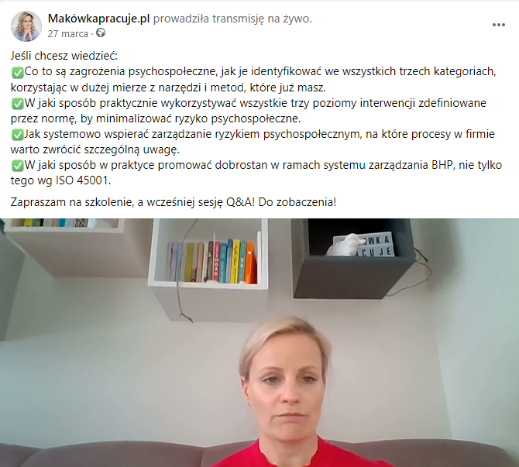
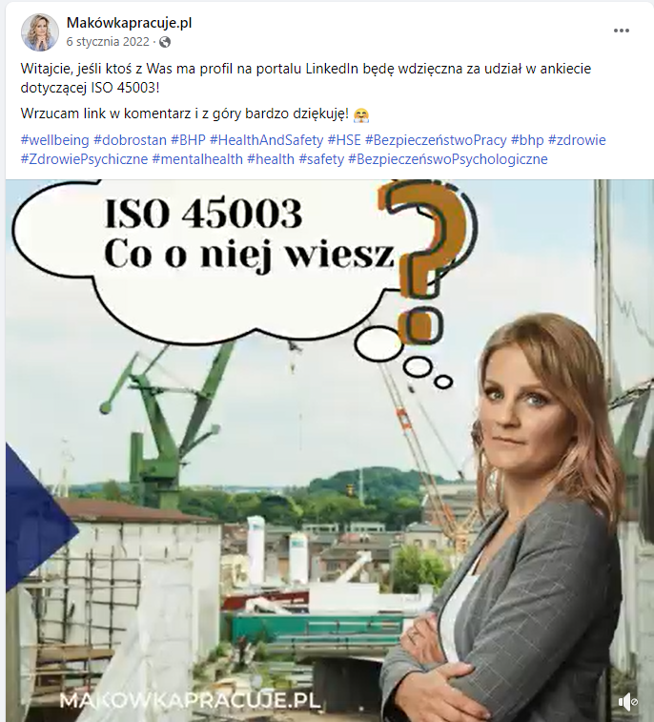
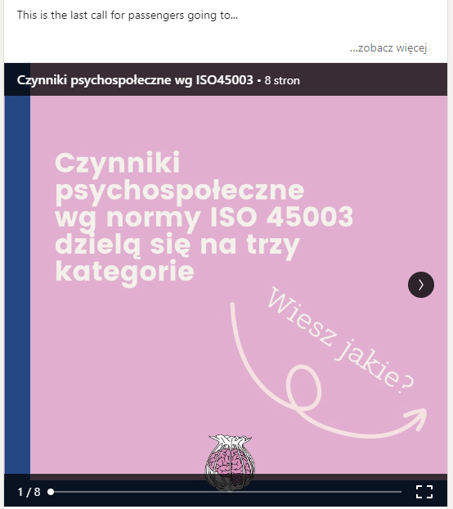
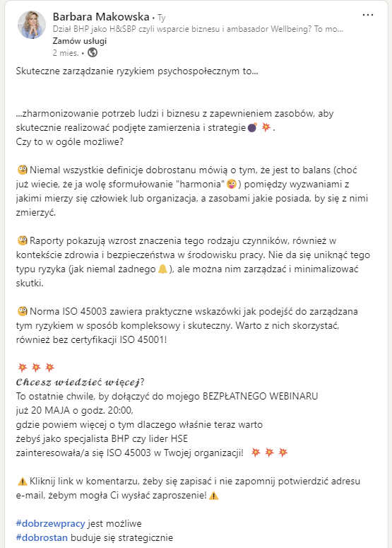
MentalHealthMatters
Dobra praktyka A
Zakres części bezpłatnej:
Materiały edukacyjne dostępne w mediach społecznościowych (posty, video)
Komunikacja poprzez media społecznościowe - jako najczęściej obecnie mniej lub bardziej świadomie wybieranego źródła wiedzy, również w obszarze zdrowia i bezpieczeństwa pracy – ma na celu:
podniesienie świadomości istnienia normy, jej celu i zakresu zastosowania,
podkreślenie możliwości i wartości zastosowania we wszystkich branżach i skalach organizacji,
wskazanie zasadności nawet częściowego wykorzystania, również w sytuacji braku systemu zarządzania, w tym Systemu Zarządzania BHP.

Slide 12
MentalHealthMatters
Dobra praktyka A
Zakres części bezpłatnej:
Bezpłatny, cykliczny webinar „ISO 45003 bez tajemnic” ma na celu:
przedstawienie szczegółowego zakresu normy oraz jej aktualności w obecnych wyzwaniach zarządzania ryzkiem psychospołecznym i systemowego promowania dobrostanu w środowisku pracy
uwypuklenie wagi i sposobu podejścia do czynników psychospołecznych w środowisku pracy wraz z przykładami działań minimalizujących ryzyko
podkreślenie czterech kluczowych procesów, szczególnie wrażliwych na występowanie ryzyka psychospołecznego tj. (1) sytuacje kryzysowe, (2) zakupy i dostawcy zewnętrzni, (3) zarządzanie zmianą oraz (4) rehabilitacja i powrót do pracy
wskazanie, które elementy normy warto wykorzystać w procesach zarządzania zdrowiem i bezpieczeństwem w organizacjach, nawet nie mając wdrożonej normy „bazowej” ISO 45001: (1) analiza kontekstu organizacji jako punktu wyjścia identyfikacji zagrożeń psychospołecznych, (2) katalog zagrożeń wraz z propozycjami działań minimalizujących ryzyko oraz (3) uwzględnienie czynników psychospołecznych w w/w procesach np. zarządzaniu sytuacja kryzysową jak pożar czy wypadek śmiertelny.

Slide 13
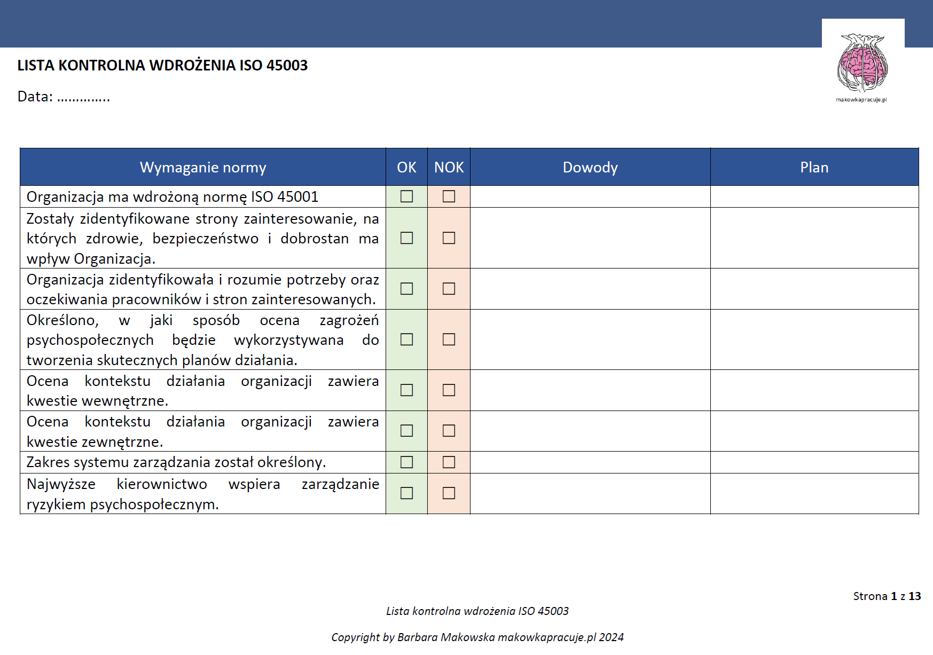
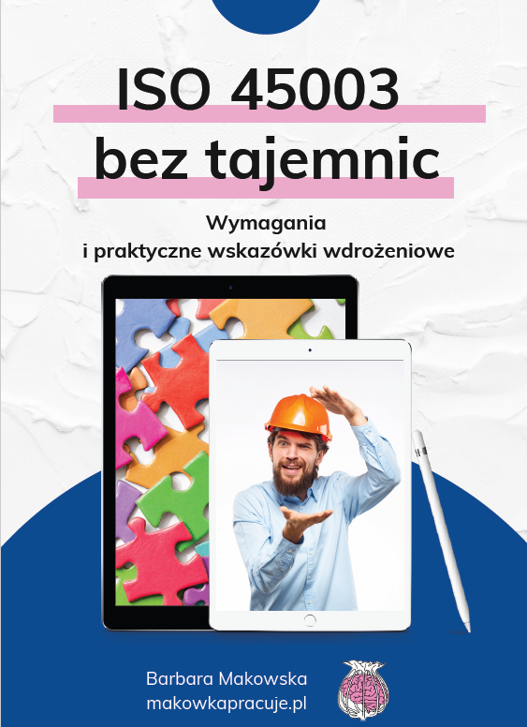
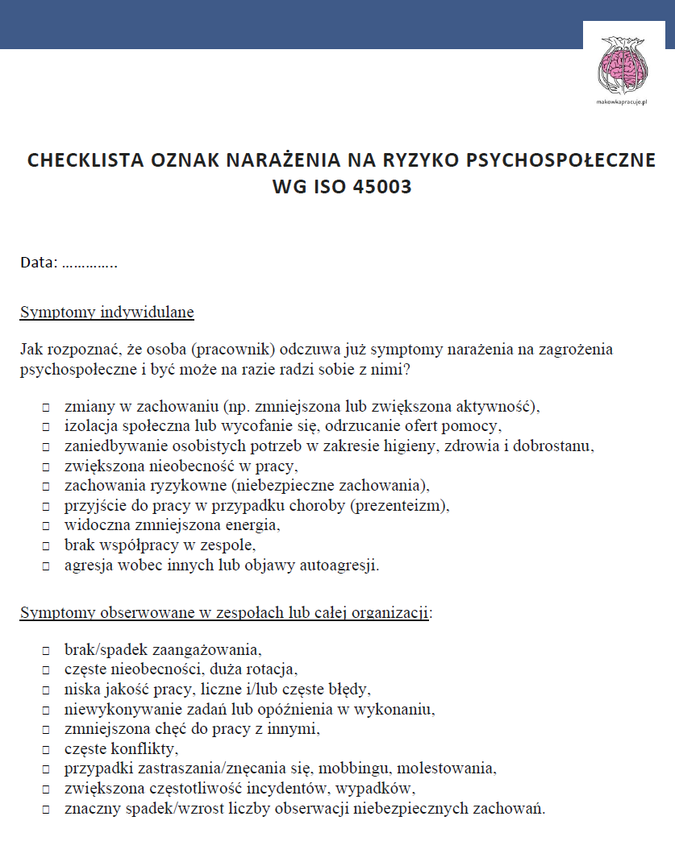
MentalHealthMatters
Dobra praktyka A
Zakres części płatnej:
Ebook „ISO 45003 bez tajemnic” wraz z tłumaczeniem normy z komentarzem praktycznym ma na celu:
poprawę dostępności (dostęp do pełnej wersji jest kosztowny i możliwy wyłącznie w języku angielskim) oraz wiedzy o czynnikach psychospołecznych i zalecanych sposobach zarządzania nimi oraz promowaniu dobrostanu w środowisku pracy,
wyjaśnienie zapisów normy komentarzem praktycznym, ułatwiającym wdrożenie rozwiązań do organizacji,
przekazanie gotowych formatek do identyfikacji zagrożeń psychospołecznych i zarządzania tego typu ryzykiem.

Slide 14
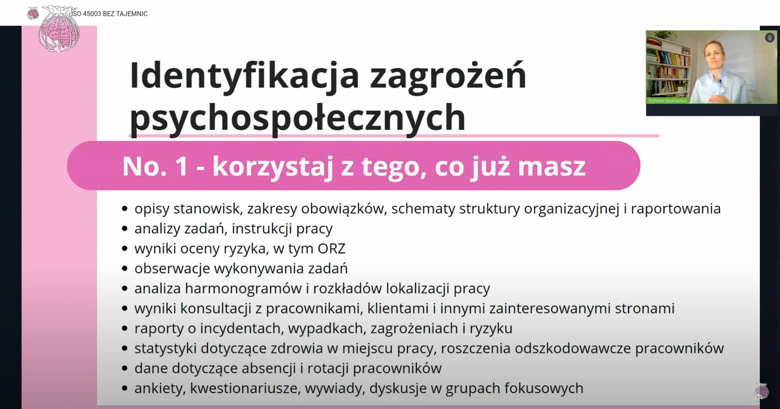
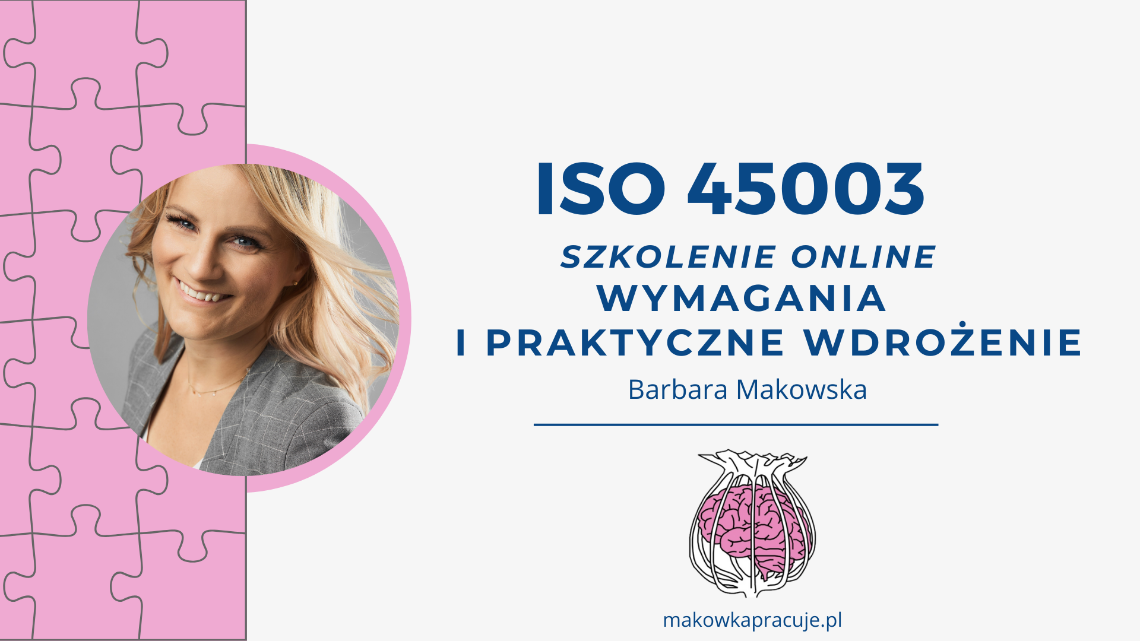
MentalHealthMatters
Dobra praktyka A
Zakres części płatnej:
Szkolenie online „ISO 45003 wytyczne i wdrożenie praktyczne”
ma na celu przygotowanie pracowników służb BHP do wdrożenia systemowego zarządzania ryzykiem psychospołecznym w swoich organizacjach, na bazie wskazówek zawartych w normie ISO45003
składa się z sześciu godzin warsztatowych, podzielonych na cztery moduły wg cyklu PDCA, na którym bazują normy systemowego zarządzania.

Slide 15
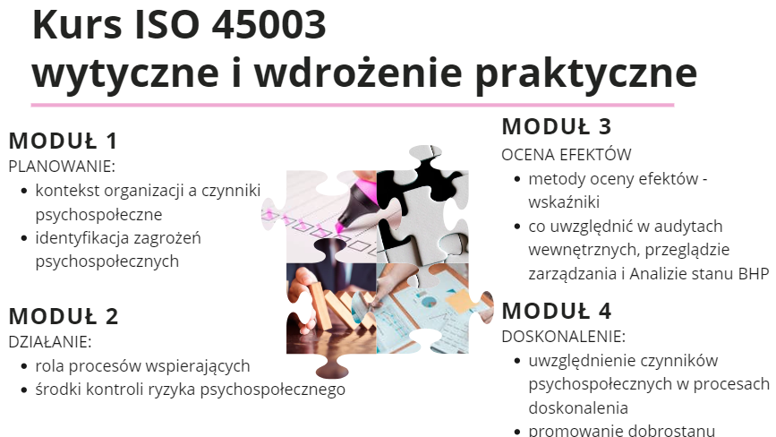
MentalHealthMatters
Dobra praktyka A
Zakres szkolenia „ISO 45003 wytyczne i wdrożenie praktyczne”:
1. Moduł planowania: analiza specyficznego kontekstu, w jakim działa każda organizacja jako punktu wyjścia do identyfikacji zagrożeń psychospołecznych, przygotowanie kompleksowego katalogu zagrożeń dla zdrowia i bezpieczeństwa w organizacji.
2. Moduł działania: dopasowanie środków kontroli ryzyka do zidentyfikowanych zagrożeń oraz zaplanowanie działań procesów wspierających tj. przywództwo, komunikacja czy szkolenia, mających wpływ na czynniki psychospołeczne.
3. Moduł oceny efektów: przygotowanie zestawu wskaźników, które pozwolą skutecznie monitorować postępy wraz z uwzględnieniem czynników psychospołecznych w programach kontrolnych, audytów, analiz czy przeglądu zarządzania (tam gdzie istnieje SZBHP).
4. Moduł doskonalenia: sposoby monitorowania postępów i podejmowania decyzji co do kierunku doskonalenia zarządzania ryzykiem psychospołecznym, ze szczególnym uwzględnieniem działań promujących i praktycznie wspierających dobrostan.

Slide 16
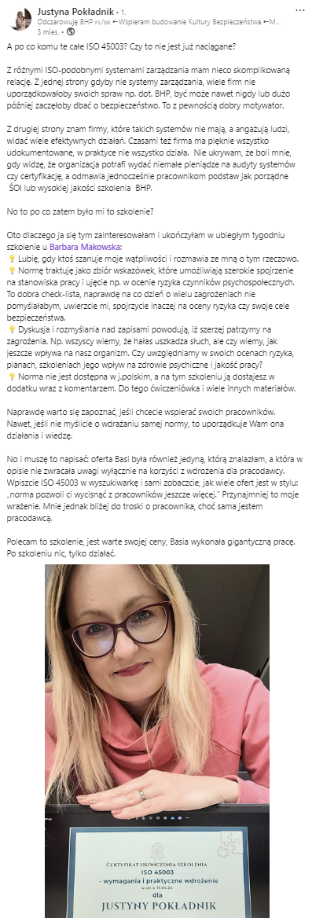
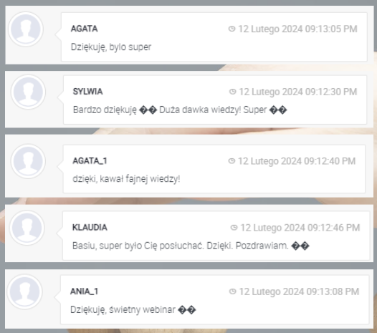
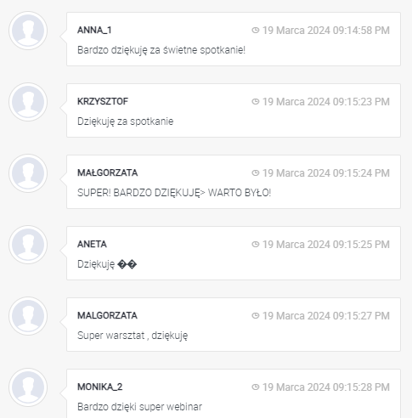
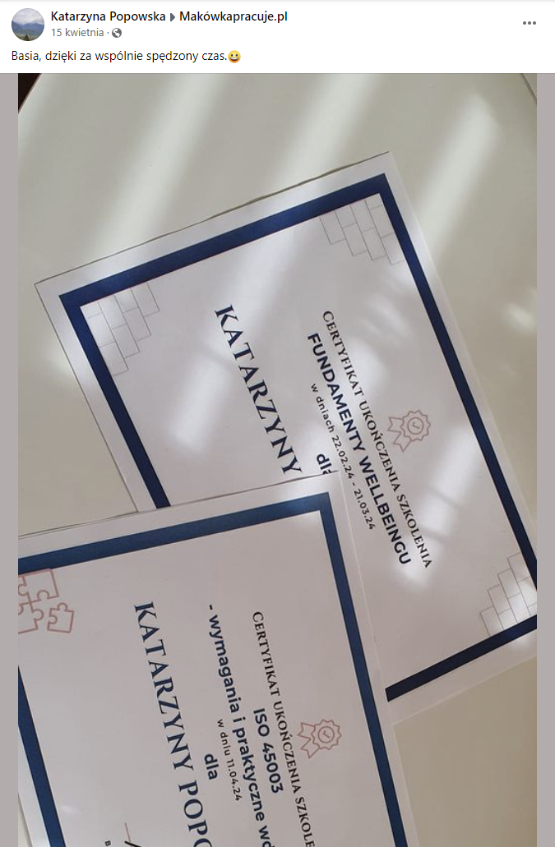
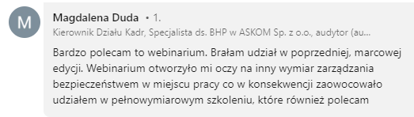
MentalHealthMatters
Dobra praktyka A
Opinie uczestników dwóch cykli szkoleniowych: webinar (1,5h) oraz szkolenie całodniowe (6h)

Slide 17
MentalHealthMatters
Dobra praktyka A
Rezultaty (w okresie 2023 roku – wrzesień 2024 roku):
Ponad 5000 odbiorców materiałów opublikowanych w mediach społecznościowych (w oparciu o odsłony na LinkedIn).
117 osób uczestniczących w darmowym webinarze „na żywo” (plus ponad setka odtworzeń na YT)
Kilkudziesięciu odbiorców płatnych materiałów (11 sprzedanych e-booków, 23 uczestników szkolenia)
Minimum 30% uczestników szkolenia "ISO 45003 – wytyczne i wdrożenie praktyczne" prowadzi obecnie wdrożenia lub przygotowuje do niego swoje organizacje (statystyki własne organizatora).
Biorąc pod uwagę fakt, że w grupie odbiorów szkolenia, webinaru i e-booka są pracownicy służby BHP obsługujący firmy z zewnątrz, zwiększa to realnie ilość podmiotów, do których mogą dotrzeć informacje i sprawdzone praktyki zarządzania ryzykami psychospołecznymi w oparciu o ISO 45003.
Nowe wdrożenia ISO 45003 we współpracy z makowkapracuje.pl realizowane są od sierpnia 2024 roku w 2 firmach produkcyjnych (zatrudniających ok. 4000 i 120 pracowników)

Slide 18
MentalHealthMatters
Dobra praktyka B*
Beneficjenci:
Menadżerowie oraz personel firmy produkcyjnej.
Cel:
Opracowanie i wdrożenie strategii wellbeingowej dla firmy produkcyjnej na lata 2022-2024 na bazie autorskiego modelu #dobrzewpracy.
*Opisywana „praktyka B” jest jednym z kilku wdrożeń strategii wellbeingowej w zakładach pracy w oparciu o model #dobrzewpracy. Do września 2024 roku dotyczyło to 8 grup kapitałowych, zatrudniających ponad 7200 pracowników.

Slide 19
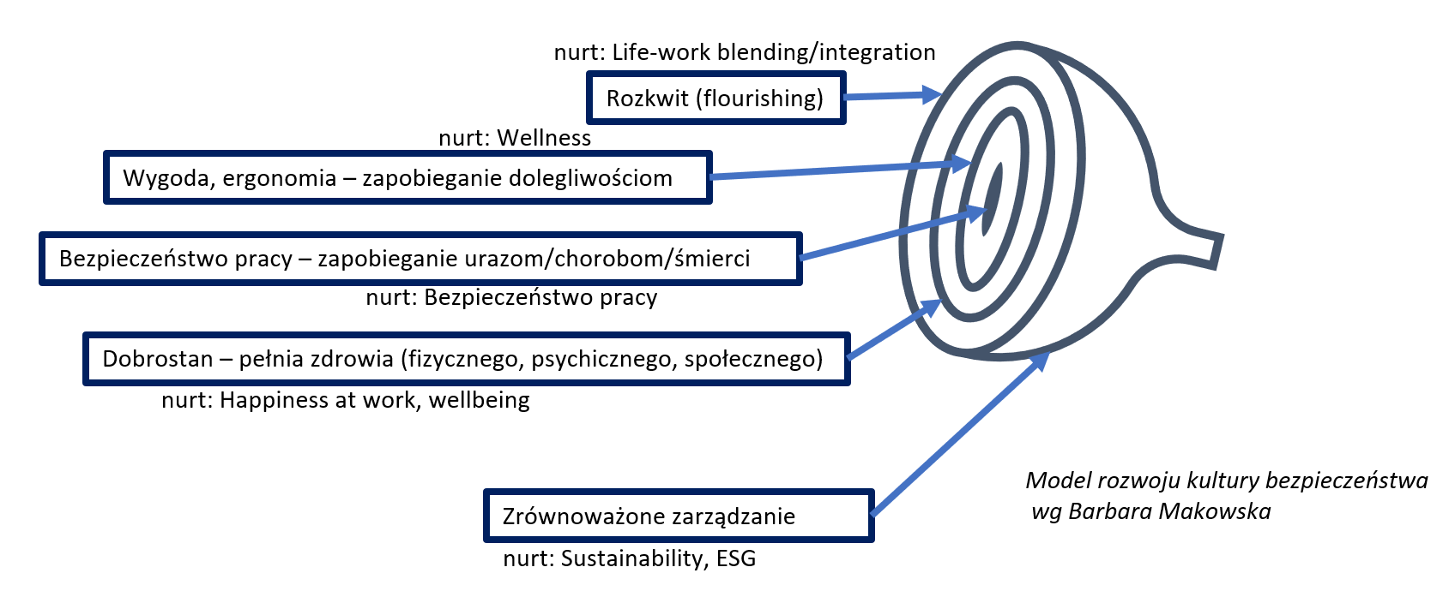
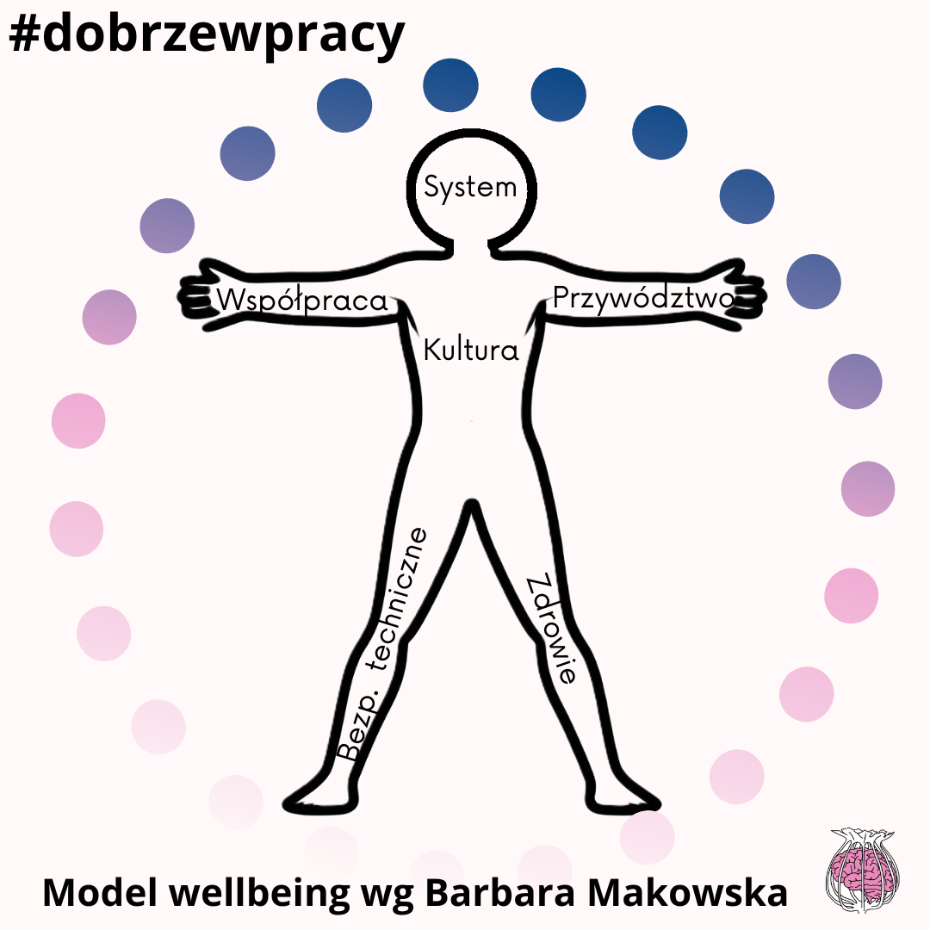
MentalHealthMatters
Dobra praktyka B
Historia modelu #dobrzewpracy:
Istnieje wiele modeli dobrostanu, które są na bardzo ogólnym poziomie, nie odnoszącym się do środowiska pracy. Tymczasem poszukiwane było rozwiązanie łączące koncepcję ewolucji kultury bezpieczeństwa w kierunku dobrostanu w środowisku pracy. Wobec braku takiego podejścia w 2022 roku powstał autorski model #dobrzewpracy.

Slide 20
MentalHealthMatters
Dobra praktyka B
Założenia modelu #dobrzewpracy:
Model #dobrzewpracy opiera się na założeniu, że wellbeing jest kolejnym etapem rozwoju kultury bezpieczeństwa. Prawdziwe podejście prowellbeingowe można w skrócie sprowadzić do stawiania człowieka w centrum wszelkich procesów biznesowych – stąd model obrazowo został wpisany w postać człowieka, a jego poszczególne elementy - w części ciała powiązane znaczeniowo np.:
Dwie nogi „bezpieczeństwo techniczne” oraz „zdrowie” jako absolutne podstawy, na których - jeśli są mocne i stabilne - można stawiać kolejne elementy systemu.
Lewa ręka oznaczająca gest „chodźcie za mną” i wskazująca kierunek = element „przywództwo”.
Prawa ręka używana do witania się czy potwierdzania wzajemnych ustaleń = element „współpraca”.
Głowa – jako system, centrum dowodzenia i struktur funkcjonowania organizacji = element „system”.
Kultura – jako tułów, który wszystko łączy i synchronizuje = element „kultura”.
Do każdego z elementów modelu opracowane zostały checklisty umożliwiające analizę, w jakim stopniu zostały już wdrożone w organizacji poszczególne składowe niezbędne do wdrożenia i funkcjonowania strategii wellbeingowej.

Slide 21
MentalHealthMatters
Dobra praktyka B
Założenia modelu #dobrzewpracy:
Model opiera się stabilnie na dwóch nogach:
Bezpieczeństwo techniczne – trudno mówić o dobrostanie, jeśli nie są zapewnione podstawowe wymagania dot. środowiska pracy, wyposażenia i narzędzi pracy, infrastruktury itp. Ten element dot. minimalizacji ryzyka wypadków, chorób zawodowych, zdarzeń awaryjnych.
Przykładowe pytanie z diagnozy: Kiedy i przez kogo została przeprowadzona ostatnia kontrola przyłączy elektrycznych?
Zdrowie - w szerokim ujęciu. Ten element dot. rozwiązań ergonomicznych, ale też wspierania profilaktyki problemów zdrowotnych w firmie, promocji zdrowia fizycznego i psychicznego personelu oraz minimalizacji skutków zdarzeń, m.in. promowanie zdrowego odżywiania (np. dostępność zbilansowanych posiłków), aktywności fizycznej (np. zorganizowane zajęcia w czasie pracy), dostępność opieki zdrowotnej poza wyłącznie typową medycyną pracy (np. benefity medyczne w postaci badania markerów nowotworowych), szkolenia dot. pierwszej pomocy i pierwszej pomocy psychologicznej.
Przykładowe pytanie z diagnozy: W jaki sposób wspierana jest możliwość zjedzenia zbilansowanego, ciepłego posiłku podczas pracy?

Slide 22
MentalHealthMatters
Dobra praktyka B
Założenia modelu #dobrzewpracy:
Nie mniej istotne w modelu #dobrzewpracy są ręce:
Współpraca – relacje występują jako kluczowy element każdego modelu dobrostanu w literaturze. Wspierające relacje są też niezbędne w środowisku pracy – element ten dotyczy kwestii komunikacji, informacji zwrotnej i doceniania, dzielenia się wiedzą w organizacji.
Przykładowe pytanie z diagnozy: Jakie rozwiązania wspierają dzielenie się wiedzą między pracownikami?
Przywództwo – rzeczywiste zaangażowanie liderów jest kluczowe w każdej zmianie, tym bardziej w rozwiązaniach wspierających dobrostan. Ten element dotyczy odpowiedzialności najwyższego kierownictwa za kwestie zdrowia, bezpieczeństwa i dobrostanu, wychodzącej poza minimalne wymagania prawne i odpowiedzialność prawną, w kierunku etyki i troski. Sprawdzany jest również poziom rzeczywistego zaangażowania, ambasadorowania i dawania przykładu w obszarze wellbeingu.
Przykładowe pytanie z diagnozy: W jaki sposób najwyższe kierownictwo uczestniczy w rozmowach dotyczących dobrostanu, zdrowia i bezpieczeństwa?

Slide 23
MentalHealthMatters
Dobra praktyka B
Założenia modelu #dobrzewpracy:
Głowa i tułów spinają model #dobrzewpracy:
System – sprawne funkcjonowanie każdej organizacji zależy od poukładania procesów biznesowych i struktury organizacji, celów, sposobu zarządzania zmianą.
Przykładowe pytanie z diagnozy: Jakie funkcjonują w Organizacji Systemy Zarządzania ?
Kultura – jako spoiwo wszelkich projektów i strategii obejmujących całą organizację; opisuje wartości określone oczekiwanymi zrachowaniami, stopień wdrożenia rozwiązań DE&I.
Przykładowe pytanie z diagnozy: Jakie zostały określone oczekiwane zachowania? W jaki sposób zostały przekazane pracownikom wszystkich ról w organizacji?

Slide 24
MentalHealthMatters
Dobra praktyka B
Opis organizacji, w której wdrożono praktykę, a także kontekstu i ram czasowych projektu:
Firma produkcyjna, przemysł ciężki
Grupa kapitałowa: 6 lokalizacji w Europie, w tym centrala w Austrii, 2 zakłady w Polsce
Główne huby produkcyjne to Polska, Niemcy, Rumunia – kraje o odmiennym etosie pracy, przepisach prawa pracy, poziomie wynagrodzeń.
Liczba zatrudnionych: 1500 osób w całej grupie kapitałowej, w tym 600 osób w 2 lokalizacjach w Polsce
Czas pracy: 1 biuro centralne (pn.-pt. 8:00-16:00), 5 zakładów produkcyjnych (24/7)
Praktyka została wdrożona w 2 lokalizacjach w Polsce, które w 2020 roku przeszły reorganizację polegającą na połączeniu dwóch konkurencyjnych do tej pory technologii w jedna markę
W 2 lokalizacjach w Polsce zatrudnieni są głównie mężczyźni, większość pracowników jest w wieku 30-39 lat
Start współpracy z makowkapracuje.pl w 2021 roku
Cel: opracowanie i wdrożenie strategii wellbeingowej na okres 2022-2024

Slide 25
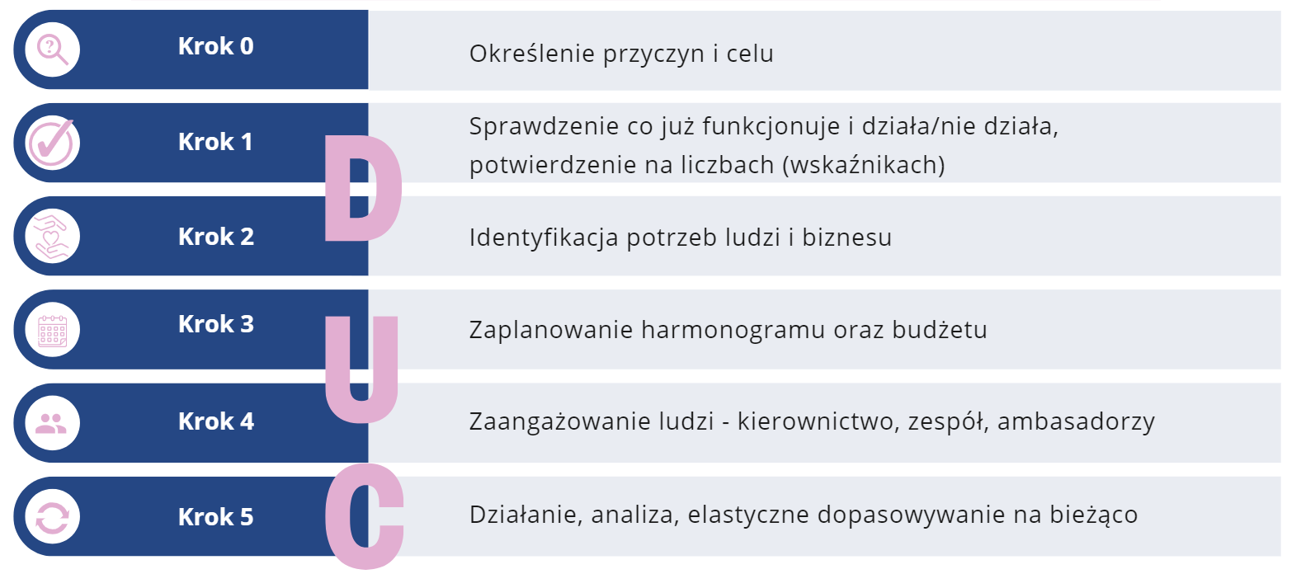
MentalHealthMatters
Dobra praktyka B
Struktura wdrożenia praktyki w firmie produkcyjnej:

Slide 26
MentalHealthMatters
Dobra praktyka B
Przebieg wdrożenia w firmie produkcyjnej:
Start podejścia do systemowego zarządzania dobrostanem w firmie produkcyjnej wynikał z połączenia dwóch konkurencyjnych do tej pory firm i związanej z tym potrzeby integracji zarówno na poziomie systemów, funkcji centralnych, jak i między innymi wymiany wiedzy pracowników (technologia).
Opisywany projekt dotyczył Polski, ponieważ 2 z 6 lokalizacji znajdują się na terenie tego kraju; w założeniu miał to być pilotaż, po którego pozytywnych wynikach mogła zapaść decyzja o rozszerzeniu wdrożenia na pozostałe lokalizacje. Ze względu na zmiany na poziomie Zarządu i strategii firmy dalszych działań ostatecznie zaniechano, ale strategia na lata 2022-2024 przyjęta w Polsce funkcjonuje.

Slide 27
MentalHealthMatters
Dobra praktyka B
Przebieg wdrożenia w firmie produkcyjnej:
Głównym źródłem informacji i punktem wyjścia były wyniki:
A. Checklisty na podstawie modelu #dobrzewpracy
B. Ankiety zaangażowania z 2021 roku.
C. Ponadto przeanalizowano kilka wskaźników, które organizacja mierzyła i śledziła jeszcze przed rozpoczęciem projektu:
Wskaźnik rotacji
Wskaźnik absencji chorobowych (z wyłączeniem absencji związanych z macierzyństwem)
Wskaźnik wypadkowości (ujednolicony w postaci LTIF)
D. Dodano również analizę takich parametrów jak:
Stopień i zakres wykorzystania aktualnych benefitów (pakietów opieki medycznej, dofinansowania do kart sportowych, szkoleń rozwojowych nieobowiązkowych, aplikacji do nauki języków obcych)

Slide 28
MentalHealthMatters
Dobra praktyka B
Przebieg wdrożenia w firmie produkcyjnej:
Oczekiwania pracowników:
Samodzielność w podejmowaniu decyzji;
Przyjazna atmosfera, efektywna współpraca w zespole;
Poczucie stabilnego i bezpiecznego miejsca pracy;
Praca z nowoczesną technologią;
Możliwość zachowania równowagi między życiem a pracą;
Praca w firmie odpowiedzialnej społecznie;
Potrzeba edukacji oraz rzeczywistego wsparcia w zakresie zdrowego trybu życia, ze szczególnym uwzględnieniem pracy zmianowej.
Oczekiwania po stronie biznesu:
Ujednolicenie standardów;
Wzmocnienie poczucia wspólnoty między pracownikami;
Wypracowanie otwartej komunikacji;
Rozwój kompetencji liderskich;
Budowanie wizerunku firmy jako stabilnego, wiarygodnego i atrakcyjnego pracodawcy;
Akceptacja długotrwałości procesu zmian zarówno w kontekście technicznym (inwestycje) jak i kulturowym.

Slide 29
MentalHealthMatters
Dobra praktyka B
Przebieg wdrożenia w firmie produkcyjnej:
Wybrane obszary transformacji wg obszarów modelu #dobrzewpracy
Rok | Bezpieczeństwo techniczne | Zdrowie | Współpraca | Przywództwo | System | Kultura
2022 | (1)Audyt BHP oraz kultury bezpieczeństwa dla wszystkich lokalizacji, wykonywany przez ten sam podmiot i tym samym narzędziem; ustalono ponad 600 punktów do doskonalenia, które następnie spriorytetyzowano i 24 z nich trafiły do realizacji natychmiastowej. Za realizację odpowiadała osoba zarządzająca lokalizacją (2) Wdrożono 10 Zasad BHP wraz z harmonogramem komunikacji. | (1) Przeprowadzono audyt ergonomiczny wraz z propozycją usprawnień. Zakres obejmował również kwestię planowania pracy zmianowej i nadgodzin w tym trybie. (2) Wprowadzono w maszynach vendingowych opcje zdrowszych przekąsek m.in. kanapki i batony orzechowe. (3) Webinary o zdrowiu dla administracji, spotkania na żywo z dietetykiem i fizjoterapeutą z pracownikami operacyjnymi. | (1) Rozpoczęto program wymiany wiedzy technologicznej między pracownikami operacyjnymi – 2 tyg. delegacja do innej lokalizacji na podstawie a)zgłoszenia b)rekomendacji przełożonego. (2) Szkolenia i narzędzie dot. doceniania pracowników między sobą w formule „wszyscy wszystkich”. | (1) Wdrożenie Akademii Lidera na każdym poziomie kierowniczym od Zarządu po kierowników liniowych, z dedykowanym programem obejmującym m.in. Stawianie i egzekwowanie celów, komunikację, kulturę zdrowia i bezpieczeństwa, zarządzanie energia swoją i zespołu. | (1) Przeprowadzono audyt ISO 9001, 14001, 45001 (2)Powstał zespół #OneTeam, mający za zadanie zdiagnozować i zaplanować działania konieczne do unifikacji we wszystkich obszarach Zarządzania. | (1) Zespół #OneTeam określił wartości firmowe wraz z wynikającymi z nich oczekiwanymi zachowaniami. Na ich podstawie tworzone były cele dla zespołów i poszczególnych pracowników. (bezkosztowo) (2) Program „Widzisz-reaguj” dot. zgłoszeń nieprawidłowości w różnych obszarach funkcjonowania firmy. (bezkosztowo)
2023 | (2) Komunikacja 10 Zasad BHP (2) Realizacja działań wg planu + bieżących obserwacji i działań po wypadkach przy pracy. | (4)Wdrożenie linii pomocowej typu EAP, obejmującej poza pakietem porad psychologicznych również pakiet prawny i finansowy (5) Nawiązano współpracę z lokalnymi dostawcami posiłków. (6) Z początkiem roku zrezygnowano z dofinansowania kart sportowych na rzecz zajęć prowadzonych w czasie pracy przez pracowników (bez przerywania toku pracy) (7) Rewizja pakietów medycznych wraz z propozycją zmian. | cd. Rozbudowa narzędzia | (2) Wprowadzono kwartalne spotkania z Zarządem, obejmujące komunikację bieżących kierunków, ale też sesję Q&A (bezkosztowo) | (1) Wdrażanie unifikacji we wszystkich obszarach Zarządzania. | (1) Start stawiania i rozliczania celów wg ustaleń #OneTeam z 2022 roku (3) Wprowadzono dodatkowy dzień wolny z okazji urodzin dziecka. (4) Celebracja Dni BHP w każdej lokalizacji.
2024 PLAN | (2) cd. (1) cd. Oraz przygotowanie do ponownego audytu porównawczego. | (4), (5), (6) cd. (7) wdrożenie uzgodnionych zmian z początkiem roku. | (3) Celebracje wydarzeń firmowych – rocznic ogólnych, rocznic zatrudnienia (4) Wdrożenie „Wygrywamy czy się uczymy” – programu wspierającego celebracje zespołowych sukcesów i dzielenie się lekcjami z nieudanych działań | (1) cd. Cyklicznie plus nowi liderzy w organizacji (2) cd. | (1) Cd plus plan na ponowną ocenę i certyfikacje wszystkich lokalizacji wg w/w standardów. | (5) Konkurs podsumowujący kampanię „10 zasad BHP” (6) Reocena zaangażowania i uwag z okresu trwania strategii (połowa roku, przed przygotowaniem kolejne strategii wellbeingowej)

Slide 30
MentalHealthMatters
Dobra praktyka B
Organ | Skład | Zadania
Najwyższe kierownictwo | Dwuosobowy zarząd odpowiedzialny za obszar Polski | Wspieranie kultury dobrostanu i bycie przykładem Zapewnianie zasobów Otrzymywanie informacji o funkcjonowaniu strategii Podejmowanie decyzji kierunkowych Uwzględnianie w zarządzaniu strategicznym
Zespół wdrożeniowy | Na poziomie centrali w Polsce: Manager ds.HR, Manager ds. BHP, Dyrektor operacyjny Na poziomie krajowym w Polsce - dodatkowo: Manager fabryki x2, przedstawiciele pracowników | Zarządzanie Strategią Zbieranie feedbacku i proponowanie działań Koordynowanie aktywności Organizowanie badań, pomiarów oraz bieżące śledzenie wskaźników
Ambasadorzy (na etapie realizacji) | Po 3 osoby w każdej lokalizacji, przedstawiciele trzech różnych obszarów/ról (np. produkcja, transport, administracja) | Proponowanie i wdrażanie działań Stały kontakt z pracownikami

Slide 31
MentalHealthMatters
Dobra praktyka B
Przebieg wdrożenia w firmie produkcyjnej:
Sposoby pomiaru postępów
Na poziomie ogólnym:
Coroczna ankieta zaangażowania (wg modelu #dobrzewpracy)
Audyt kultury organizacyjnej, w tym kultury bezpieczeństwa
Dalszy monitoring:
  wskaźnika LTIF
  absencji chorobowej
  wskaźnika rotacji
  wykorzystania benefitów
Na poziomie szczegółowym:
Regularne tzw. „pulse checki” odnoszące się do corocznej ankiety, max. 5 pytań
Spotkania Komisji BHP
Cykliczne spotkania z Kierownictwem
Cykliczne spotkania Ambasadorów dobrostanu
Ankiety po szkoleniach, wymianach i Akademii Lidera

Slide 32
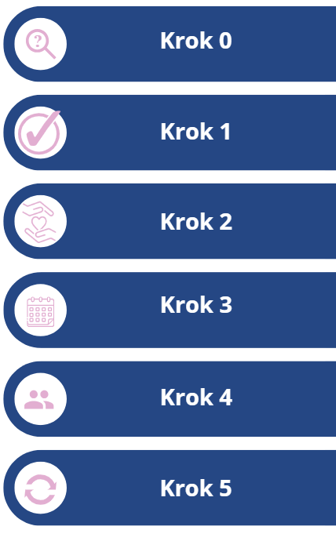
MentalHealthMatters
Dobra praktyka B
Główne wyzwania na poszczególnych etapach wdrażania i sposoby radzenia sobie z nimi:
Jednolite zrozumienie czym jest dobrostan wg modelu #dobrzewpracy → szkolenia i spotkania 1:1 – wyjaśnienie oczekiwań, podejścia, oczekiwanych wyników
Dostępność danych → akceptacja głównie bariery czasu, długotrwałego docierania do informacji oraz analiza zautomatyzowania narzędzi analitycznych
Niechęć do dzielenia się opiniami przez pracowników → szkolenia i rozmowy 1:1; akceptacja odpowiedzi cząstkowych
Trudne do zebrania oczekiwania biznesu, ze względu na zmiany organizacyjne i kontekst organizacji → akceptacja odpowiedzi cząstkowych
Zdystansowane podejście do działań wymagających nakładów (choć wiele określono jako „bezkosztowe” → ustalono podejście „testowe” na bazie strategii 2022-24, która miała również wesprzeć ogólną transformację firmy
Dobór odpowiednich osób do zespołu wdrażającego oraz jako ambasadorów → zapewnienie czasu na „dotarcie się” zespołów, akceptacja dynamiki procesów grupowych
Utrzymanie regularności działań i pomiarów, przy wymaganiach dnia codziennego oraz dynamicznych zmianach, również kadrowych i na poziomie Zarządu

Slide 33
MentalHealthMatters
Dobra praktyka B
Wnioski, zaobserwowane zmiany, lesson learned 2021-2023:
Start strategii wellbeingowej wg modelu #dobrzewpracy w opisywanej organizacji przypadł na trudny dla niej okres, zarówno w kontekście zewnętrznym (okres pandemii, wojny w Ukrainie, zmiana rządu w kraju, wysoka inflacja, wzrosty kosztów surowców i energii itd.) jak i wewnętrznym (połączenie dwóch podmiotów stanowiących konkurencję, zmiany organizacyjne i kadrowe, w tym zmiana Zarządu).
Po ustaleniu strategii organizacja korzystała z cyklicznego wsparcia makowpracuje.pl w koordynacji działań, jednak po ostatniej zmianie osób kierujących – zdecydowała się wyłącznie na działania wewnętrzne, dlatego utrudniona będzie ocena skuteczności działań w całym cyklu strategii (po 2024 roku).
Można założyć pozytywny skutek rezygnacji z oficjalnego startu i projektowej nazwy strategii. Decyzję tę podjęto świadomie, by podkreślić w ten sposób multidyscyplinarność, konieczność mniejszych działań lecz w każdym obszarze firmy, wkomponowanie dobrostanu w procesu organizacji.
Największą zmianę dało się zaobserwować w świadomości i zaangażowaniu pracowników we współtworzenie swojego miejsca pracy. Większość osób włączonych aktywnie w działania poczuła swoją moc sprawczą, zamiast tylko oczekiwania zmian, w tym szczególnie wzrostu płacy (od czego często w początkowej fazie zaczynała się odpowiedź na pytanie „Czego Ci potrzeba, żeby pracowało Ci się lepiej?”.
Kluczowym wyzwaniem jest przekonanie najwyższego kierownictwa, że dbanie o ludzi i przekazanie im decyzyjności w wielu obszarach, przekłada się bezpośrednio i pośrednio (poprzez współprowadzone inicjatywy) na wzrost dobrostanu pracowników, a przez to komfort kadry zarządzającej i wyniki biznesowe. Jest to związane z odroczoną gratyfikacją, o której akceptację coraz trudniej w szybko zmiennym świecie. Jednak dopiero po kilku latach możliwe są systemowe zmiany, zwłaszcza w dużych organizacjach, tym bardziej poprawa liczbowych wskaźników czy kultury organizacyjnej.

Slide 34
MentalHealthMatters
Dobre praktyki A i B
Czynniki utrudniające wdrożenia:
Utrudnione dotarcie do odbiorów działań edukacyjnych z ideą ISO45003 spowodowane niezrozumieniem lub błędnym (wybiórczym, uproszczonym) pojmowaniem pojęcia zarządzania ryzykami psychospołecznymi - najczęściej spłycanym do wyłącznie obszaru zdrowia psychicznego, pojedynczych interwencji wręcz eventów, czy też typowo HRowych działań jak np. zarządzanie talentami. Działanie minimalizujące wpływ: w/w kampania informacyjna, oswajanie tematu i obalanie mitów.
Holistyczna specyfika dobrostanu, co rodzi ryzyko rozmycia odpowiedzialności. Jako strategiczny obszar dbanie o wellbeing powinno pozostać w zadaniach Zarządu, jednocześnie dla zapewnienia skuteczności działań istnieje potrzeba jednej, wyznaczonej osoby/działu odpowiedzialnego za edukowanie organizacji i koordynowanie działań. Działanie minimalizujące wpływ: w/w kampania informacyjna, oswajanie tematu i obalanie mitów oraz jednoczesne propagowanie przejęcia koordynowania kwestii zarządzania dobrostanem przez osoby zajmujące się kwestiami zdrowia i bezpieczeństwa (BHP) w organizacjach.

Slide 35
MentalHealthMatters
Dobre praktyki A i B
Czynniki utrudniające wdrożenia:
Specyfika stanu prawnego obowiązków służby BHP, jako zawodu regulowanego w Polsce. Rozporządzenie Rady Ministrów w sprawie służby BHP mówi o 22 konkretnie opisanych obszarach odpowiedzialności i jednocześnie zawiera zastrzeżenie o braku możliwości powierzania służbie BHP dodatkowych zadań. Specjaliści starają się trzymać mocno tych wytycznych, by unikać delegowania na nich teoretycznie powiązanych obszarów jak np. ochrona ppoż. czy ochrona środowiska. Powoduje to w konsekwencji, że kolejne w ich mniemaniu zadania np. wellbeing strategiczny - wydają się im niekompatybilne z założeniem ról i obowiązków służby BHP. Tymczasem kwestie zdrowia i bezpieczeństwa nieodłączne są z tymi zadaniami właśnie, choć zależy to w pewnej mierze od interpretacji przepisów. Najczęściej kojarzone jest wciąż z zadaniami Działów HR, jako dbającymi w założeniu o pracowników, choć nie są to osoby systemowo przygotowywane do zarządzania kwestiami zdrowia pracowników, w odróżnieniu od służby BHP (program edukacji zakłada m.in. zajęcia dot. ryzyka chemicznego, biologicznego, kształtowania zdrowych i bezpiecznych stanowisk i miejsc pracy, ergonomii czy nawet toksykologii). Działanie minimalizujące wpływ: propagowanie przejęcia koordynowania kwestii zarządzania dobrostanem przez osoby zajmujące się kwestiami zdrowia i bezpieczeństwa (BHP) w organizacjach, na podstawie autorskiego modelu rozwoju kultury bezpieczeństwa oraz modelu dobrostanu #dobrzewpracy.

Slide 36

Identyfikacja i opis dobrych praktyk to jedno z zadań Projektu
Mental Health Matters
„Making Enterprises in the BSR more Resilient by Tackling Psychosocial Risks in the Workplace”
Kraje realizujące projekt: Estonia, Finlandia, Norwegia, Polska, Szwecja
Koordynacja: Sekretariat Partnerstwa Północnego Wymiaru w Dziedzinie Zdrowia Publicznego i Opieki Społecznej (NDPHS)
Wykonawca projektu w Polsce: Krajowe Centrum Promocji Zdrowia w Miejscu Pracy, Instytut Medycyny Pracy im. prof. J. Nofera w Łodzi
Okres realizacji: VIII 2023 – VII 2025
Cel projektu: Wzmocnienie systemów OSH (zdrowia i bezpieczeństwa w pracy) w krajach parterskich we wspieraniu zakładów pracy w zarządzaniu ryzykami psychospołecznymi
Źródło finansowania: Współfinansowanie przez Unię Europejską, wsparcie finansowe z Interreg Baltic Sea Region
Więcej o projekcie: https://promocjazdrowiawpracy.pl/nowy-projekt-dotyczacy-usprawnien-w-systemie-osh-na-rzecz-wzmacniania-zdrowia-psychicznego-pracownikow-2/
https://interreg-baltic.eu/project/mentalhealthmatters/

